Slide 1


Y Cod Plant
Grŵp oedran 9-11

Slide 2
Rhagymadrodd
Ym mis Medi 2021, lansiodd yr ICO reolau newydd sy’n llywodraethu sut mae gwasanaethau ar-lein yn casglu ac yn defnyddio data personol plant a phobl ifanc.
Yr enw ar y rheolau hyn yw’r Cod Plant, ac maen nhw wedi’u cynllunio i ddiogelu data personol plant a phobl ifanc.
Mae’r adnodd hwn wedi’i ddylunio i ddilyn yr adnoddau Mae’ch Data Chi’n Cyfrif i ysgolion. Y nod yw gwneud eich disgyblion yn ymwybodol o beth yw’r Cod Plant, a sut mae'n effeithio arnyn nhw.
I gyd-fynd â hyn mae modd lawrlwytho dogfen, Y Cod Plant: crynodeb, sy’n amlinellu gwybodaeth allweddol am y Cod Plant.
Oedran: Disgyblion 9 i 11 oed
Amser: 40 – 55 munud
Adnoddau:
Y cyflwyniad ar y Cod Plant
Gweithgaredd 1: y Cod Plant – geiriau allweddol
Gweithgaredd 2: y Cod Plant – cadw neu dorri?
Cardiau gorffen
Cefndir i athrawon: crynodeb o’r Cod Plant
Glud a sisyrnau
Cwestiynau Cyffredin athrawon
Ffeithlun y Cod Plant – i’w anfon adref at y rhieni
Canllawiau wrth addysgu:
Cymerwch amser i osod rheolau sylfaenol clir ynghylch gwrando, parchu, a pheidio â defnyddio enghreifftiau personol neu sensitif.
Ewch ati i greu diwylliant dosbarth cadarnhaol lle mae’r myfyrwyr yn teimlo eu bod yn gallu gofyn cwestiynau a bod ganddyn nhw hawl hefyd i basio os nad ydyn nhw’n teimlo'n gyffyrddus yn ateb cwestiwn.
Gofalwch eich bod yn gyfarwydd â pholisi a gweithdrefnau’ch ysgol ynglŷn â diogelu, gan gynnwys beth sy'n digwydd os bydd myfyriwr yn gwneud datgeliad.
Gofalwch fod unrhyw bolisïau ysgol gyfan eraill yn cael eu dilyn, megis e-ddiogelwch.
Notes:
Mae’r adnodd hwn wedi’i ddatblygu gydag arweiniad y Gymdeithas PSHE, yr Adran Addysg a Sgiliau (Cymru), yr Adran Addysg (Lloegr), Education Scotland, Yr Adran Addysg (NI).
Gall ffeithlun y Cod Plant gael ei anfon adref at y rhieni, er mwyn annog y disgyblion i barhau â'r drafodaeth gartref.

Slide 3
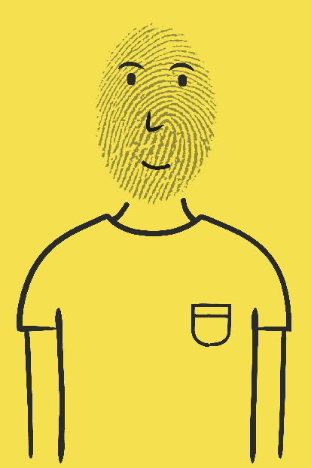

“Mae'r adnodd hwn ynghylch y Cod Plant yn ardderchog - mae'r wybodaeth wedi'i rhannu'n dda ac mae'n addas iawn i blant.
Bydd yr adnodd yn gwneud disgyblion yn fwy ymwybodol o'r data personol maen nhw’n ei rannu, ac yn amlygu’r materion pwysig mae angen i bob un o'n staff fod yn ymwybodol ohonynt mewn byd digidol sy'n newid o hyd."
Mrs Siobhan Gillen, Pennaeth
Ysgol Gynradd Steelstown

Slide 4
Cysylltiadau’r cwricwlwm
Lloegr
DFE RSE and Health Guidance:
Pupils should know:
how information and data is shared and used online.
Ofsted personal development judgement
Schools support pupils to develop in many diverse aspects of life including:
enabling pupils to recognise online and offline risks to their well-being and making them aware of the support available to them
enabling pupils to recognise the dangers of inappropriate use of mobile technology and social media.
Curriculum Links to PSHE programme of Study:
KS2
H37. reasons for following and complying with regulations and restrictions (including age restrictions); how they promote personal safety and wellbeing with reference to social media, television programmes, films, games and online gaming
L11. recognise ways in which the internet and social media can be used both positively and negatively
L13. about some of the different ways information and data is shared and used online, including for commercial purposes
Notes:
Cysylltiadau cwricwlwm Lloegr

Slide 5
Cysylltiadau’r cwricwlwm
Cymru
Fframwaith Cymhwysedd Digidol Cymru - Dinasyddiaeth
Dinasyddiaeth: Hunaniaeth, delwedd, enw da
Blwyddyn 5
siarad am yr effaith y gall y cynnwys digidol a grëir ei chael, e.e. meddwl yn feirniadol am yr wybodaeth a rennir ar-lein;
esbonio pam ei bod yn bwysig trafod eu defnydd o dechnoleg ag oedolyn
Blwyddyn 6
nodi manteision a risgiau dyfeisiau symudol sy'n cyhoeddi lleoliad y defnyddiwr/dyfais, e.e. apiau â mynediad i leoliad
pennu manteision a risgiau rhoi gwybodaeth bersonol a rhoi mynediad i wahanol feddalwedd i ddyfeisiau
Yr Alban
Digital Literacy
Technologies – Cyber resilience
First
I can extend my knowledge of how to use digital technology to communicate with others and I am aware of ways to keep safe and secure.
Second
I can explore online communities demonstrating an understanding of responsible digital behaviour and I’m aware of how to keep myself safe and secure.
Gogledd Iwerddon
Personal Understanding and Health – Key Stage 2
Strand 1: Personal Understanding and Health
Keeping Safe
developing a pro-active and responsible approach to safety, for example, on the internet
knowing where, when and how to seek help
Using ICT across the curriculum
Pupils should be enabled to:
understand how to keep safe and display acceptable online behaviour.
Notes:
Cysylltiadau cwricwlwm Cymru, yr Alban a Gogledd Iwerddon

Slide 6

Amcan dysgu
Bydd y disgyblion yn dysgu beth yw’r Cod Plant a pham mae’n bwysig diogelu eu hawliau digidol.
      ?
      Deilliannau dysgu
      Bydd y disgyblion yn gallu:
!
!
!
esbonio sut mae'r Cod Plant yn helpu i ddiogelu data personol plant a phobl ifanc rhag cael ei gamddefnyddio.
disgrifio beth yw data personol.
nodi ble i fynd i gael help a chefnogaeth.
Notes:
Amcanion a deilliannau dysgu
Siaradwch drwy'r amcan dysgu a'r deilliannau dysgu. Eglurwch i'r disgyblion fod y sesiwn hon yn dilyn ymlaen o'u gwers/gwersi blaenorol am ddata personol a diogelu data. Maen nhw’n mynd i ddysgu am gyfres o reolau o'r enw y Cod Plant sydd wedi'u cynllunio'n benodol i gadw data plant a phobl ifanc yn ddiogel.
Atgoffwch y disgyblion, er mai cyfrifoldeb cwmnïau ar-lein yw cadw at y rheolau hyn, mae yna gamau hefyd y gall plant a phobl ifanc eu cymryd i sicrhau bod eu data’n dal yn ddiogel ar-lein.

Slide 7
Dyfalwch!
Pa ganran o blant 9 i 11 oed...
      ?
      ?
sy’n chwarae gemau ar-lein
sy’n defnyddio apiau negeseua
      ?
      ?
sy’n defnyddio’r cyfryngau cymdeithasol
sy’n defnyddio ffrydio fideo ee. Netflix
Notes:
Gweithgaredd torri’r garw (3-5 munud, sleidiau 6-7)
I dorri’r garw, chwaraewch gêm ddyfalu gyda'r dosbarth i'w cael nhw i feddwl am sut mae rhai plant a phobl ifanc yn defnyddio'r rhyngrwyd.
Gofynnwch i'r disgyblion ysgrifennu eu dyfaliadau ar gyfer pob canran ar ddarn o bapur a'i ddal i fyny, neu fe allech chi ddangos y canrannau cywir (ar y sleid nesaf) iddyn nhw a gofyn iddyn nhw eu paru nhw â phob categori, mewn parau.
Defnyddiwch y gweithgaredd fel cyfle i fynd drwy’r eirfa allweddol ar y sleid a gwneud yn siŵr bod pob disgybl yn ei deall. Nid pob disgybl fydd wedi cael yr un cysylltiad ag apiau a gwefannau:
Gemau ar-lein - gemau fideo sy'n cael eu chwarae drwy'r rhyngrwyd. Mae modd chwarae gemau ar-lein drwy ddefnyddio ffôn symudol, cyfrifiadur, tabled neu gonsol.
Cyfryngau cymdeithasol - llwyfan rhyngweithiol lle gall y defnyddwyr ryngweithio â'i gilydd a rhannu diweddariadau.
Apiau negeseua - llwyfan sy'n caniatáu i’r defnyddwyr anfon negeseuon at ei gilydd ar unwaith drwy eu ffonau neu eu cyfrifiaduron.
Gwasanaethau ffrydio fideo - deunydd fideo a all gael ei weld ar unwaith heb ei lawrlwytho, neu drwy ddefnyddio llwyfannau ar-lein.

Slide 8

Dyfalwch!
Pa ganran o blant 9 i 11 oed...
      ?
      ?
sy’n chwarae gemau ar-lein
sy’n defnyddio apiau negeseua
      ?
      ?
sy’n defnyddio’r cyfryngau cymdeithasol
sy’n defnyddio ffrydio fideo ee. Netflix
78%
64%
44%
91%
Notes:
Y data wedi’i godi o https://www.ofcom.org.uk/__data/assets/pdf_file/0025/217825/children-and-parents-media-use-and-attitudes-report-2020-21.pdf

Slide 9





Beth yw data personol?
Data personol yw unrhyw wybodaeth am bwy ydych chi neu beth rydych chi'n ei wneud.
Er enghraifft:
Eich enw
Eich hoff raglen deledu
Eich lleoliad
Eich cyfrineiriau
Eich cofnodion meddygol
Notes:
Asesiad sylfaenol (5 munud, sleidiau 8-9)
Defnyddiwch y sleid hon i gynnal asesiad sylfaenol ar gyfer y sesiwn hon. Ymdrinnir â'r cynnwys hwn yn yr adnoddau i ysgolion cynradd Mae’ch Data Chi’n Cyfrif (https://ico.org.uk/for-organisations/posters-stickers-and-e-learning/school-resources/). Ailgrynhowch y pwyntiau allweddol gan ddefnyddio’r cwestiynau ar y sleid.
Gofynnwch i'r disgyblion:
Ydyn nhw’n cofio ystyr 'data personol'. Ymdrinnir â hyn yn adnodd Gwers 1 Mae’ch Data Chi’n Cyfrif. Data personol yw unrhyw wybodaeth am bwy ydych chi a beth rydych chi'n ei wneud.
Ydyn nhw’n gallu meddwl am unrhyw enghreifftiau o ddata personol. e.e., enw, pen-blwydd, ebost, cyfeiriad, lleoliad, gwybodaeth ar-lein (fel y gwefannau rydych chi wedi ymweld â nhw), oedran, rhywedd, dewisiadau (fel pa fath o ffilmiau rydych chi'n hoffi eu gwylio).
Pam mae apiau a gwefannau yn casglu eu data personol? I beth mae data personol yn cael ei ddefnyddio? Gall apiau a gwefannau ddefnyddio’n data personol i wneud bywyd yn fwy cyfleus inni. Er enghraifft, bydd ap pryd-ar-glud yn defnyddio’n lleoliad i ddarparu bwyd, neu bydd safle ffrydio teledu yn cofio'r hyn rydyn ni wedi'i wylio o'r blaen i argymell pethau eraill y bydden ni’n eu hoffi o bosibl. Gall cwmnïau hefyd ddefnyddio data personol i ddangos hysbysebion sydd wedi'u targedu, ar sail eich ymddygiad ar-lein neu eich lleoliad. Weithiau gall apiau neu gemau anfon hysbysiadau i'ch dyfais (e.e. eich annog i ddod yn ôl ar-lein). Bydd yr adnodd hwn yn edrych ar sut mae'n rhaid i gwmnïau ar-lein drin data personol plant a phobl ifanc yn wahanol i ddata personol oedolion (e.e. ddylen nhw ddim bod yn dangos hysbysebion wedi'u targedu ar blant na hysbysiadau gwthio).
Gofynnwch i'r disgyblion feddwl a ydyn nhw’n credu ei bod hi'n bwysig bod data personol pobl yn cael ei ddiogelu a'i gadw'n breifat pan fyddan nhw'n mynd ar-lein? Gofynnwch iddyn nhw ddangos dwylo mewn ymateb a gofynnwch i'r disgyblion gyfiawnhau eu barn.
Cwestiwn her: Holwch ymhellach drwy ofyn i'r disgyblion beth allai ddigwydd pe bai rhywun yn cael gafael ar ddata personol oedolyn, fel eu cyfeiriad ebost, eu cyfrinair, manylion eu cyfrif, eu pen-blwydd. Efallai y bydd y disgyblion yn cofio y gallai hyn roi'r oedolyn mewn perygl o gael ei hunaniaeth neu ei arian wedi’u dwyn, gan ddangos felly mor bwysig yw cadw data personol yn ddiogel.
Crynhowch rai o'r pwyntiau allweddol o'r gwersi blaenorol eto:
Mae’ch data personol yn perthyn i chi a dylai cwmnïau ar-lein ei gadw'n breifat pan fyddwch chi’n mynd ar-lein.
Ddylai cwmnïau ar-lein ddim defnyddio data personol pobl i'w hannog i brynu pethau heb eu caniatâd ymlaen llaw e.e. drwy ddangos hysbysebion wedi'u targedu iddyn nhw neu drwy anfon negeseuon ebost atyn nhw.
Rhaid i gwmnïau ar-lein gadw data personol, megis cyfeiriadau ebost a chyfrineiriau, yn ddiogel iawn, gan gynnwys eu cadw oddi wrth bobl a allai fod am ei gamddefnyddio megis drwy ei werthu ar y farchnad ddu neu drwy ei ddefnyddio er mwyn dwyn hunaniaeth.

Slide 10

Beth yw data personol?
Data personol yw unrhyw wybodaeth am bwy ydych chi neu beth rydych chi'n ei wneud.
Er enghraifft:
Cwestiwn 1
Pam mae apiau a gwefannau yn casglu data’r defnyddwyr?
Cwestiwn 2
Eich enw
Pa mor bwysig yw hi fod data personol pobl yn cael ei ddiogelu a'i gadw'n breifat pan fyddan nhw’n mynd ar-lein?
Eich hoff raglen deledu
Eich lleoliad
Eich cyfrineiriau
Eich cofnodion meddygol
Pwysig
Ansicr
Ddim yn bwysig
Notes:
Asesiad sylfaenol (5 munud, sleidiau 8-9)
Defnyddiwch y sleid hon i gynnal asesiad sylfaenol ar gyfer y sesiwn hon. Ymdrinnir â'r cynnwys hwn yn yr adnoddau i ysgolion cynradd Mae’ch Data Chi’n Cyfrif (https://ico.org.uk/for-organisations/posters-stickers-and-e-learning/school-resources/). Ailgrynhowch y pwyntiau allweddol gan ddefnyddio’r cwestiynau ar y sleid.
Gofynnwch i'r disgyblion:
Ydyn nhw’n cofio ystyr 'data personol'. Ymdrinnir â hyn yn adnodd Gwers 1 Mae’ch Data Chi’n Cyfrif. Data personol yw unrhyw wybodaeth am bwy ydych chi a beth rydych chi'n ei wneud.
Ydyn nhw’n gallu meddwl am unrhyw enghreifftiau o ddata personol. e.e., enw, pen-blwydd, ebost, cyfeiriad, lleoliad, gwybodaeth ar-lein (fel y gwefannau rydych chi wedi ymweld â nhw), oedran, rhywedd, dewisiadau (fel pa fath o ffilmiau rydych chi'n hoffi eu gwylio).
Pam mae apiau a gwefannau yn casglu eu data personol? I beth mae data personol yn cael ei ddefnyddio? Gall apiau a gwefannau ddefnyddio’n data personol i wneud bywyd yn fwy cyfleus inni. Er enghraifft, bydd ap pryd-ar-glud yn defnyddio’n lleoliad i ddarparu bwyd, neu bydd safle ffrydio teledu yn cofio'r hyn rydyn ni wedi'i wylio o'r blaen i argymell pethau eraill y bydden ni’n eu hoffi o bosibl. Gall cwmnïau hefyd ddefnyddio data personol i ddangos hysbysebion sydd wedi'u targedu, ar sail eich ymddygiad ar-lein neu eich lleoliad. Weithiau gall apiau neu gemau anfon hysbysiadau i'ch dyfais (e.e. eich annog i ddod yn ôl ar-lein). Bydd yr adnodd hwn yn edrych ar sut mae'n rhaid i gwmnïau ar-lein drin data personol plant a phobl ifanc yn wahanol i ddata personol oedolion (e.e. ddylen nhw ddim bod yn dangos hysbysebion wedi'u targedu ar blant na hysbysiadau gwthio).
Gofynnwch i'r disgyblion feddwl a ydyn nhw’n credu ei bod hi'n bwysig bod data personol pobl yn cael ei ddiogelu a'i gadw'n breifat pan fyddan nhw'n mynd ar-lein? Gofynnwch iddyn nhw ddangos dwylo mewn ymateb a gofynnwch i'r disgyblion gyfiawnhau eu barn.
Cwestiwn her: Holwch ymhellach drwy ofyn i'r disgyblion beth allai ddigwydd pe bai rhywun yn cael gafael ar ddata personol oedolyn, fel eu cyfeiriad ebost, eu cyfrinair, manylion eu cyfrif, eu pen-blwydd. Efallai y bydd y disgyblion yn cofio y gallai hyn roi'r oedolyn mewn perygl o gael ei hunaniaeth neu ei arian wedi’u dwyn, gan ddangos felly mor bwysig yw cadw data personol yn ddiogel.
Ewch dros rai o'r pwyntiau allweddol:
Mae’ch data personol yn perthyn i chi a dylai cwmnïau ar-lein ei gadw'n breifat pan fyddwch chi’n mynd ar-lein.
Ddylai cwmnïau ar-lein ddim defnyddio data personol pobl i'w hannog i brynu pethau heb eu caniatâd ymlaen llaw e.e. drwy ddangos hysbysebion wedi'u targedu iddyn nhw neu drwy anfon negeseuon ebost atyn nhw.
Rhaid i gwmnïau ar-lein gadw data personol, megis cyfeiriadau ebost a chyfrineiriau, yn ddiogel iawn, gan gynnwys eu cadw oddi wrth bobl a allai fod am ei gamddefnyddio megis drwy ei werthu ar y farchnad ddu neu drwy ei ddefnyddio er mwyn dwyn hunaniaeth.

Slide 11

Y Cod Plant
vv
vv
Ers mis Medi 2021, mae'r gyfraith yn dweud bod angen i gwmnïau ar-lein fod yn ofalus iawn wrth ddefnyddio data personol plant.
Rhaid i gwmnïau ddilyn 15 o reolau sy'n sicrhau bod eu data personol yn cael ei ddiogelu pan fydd plant yn defnyddio eu hap, eu gwefan neu eu gwasanaeth.
Gyda'i gilydd, yr enw ar y rheolau hyn yw’r Cod Plant.
Cafodd y Cod Plant ei greu gan sefydliad o'r enw yr ICO. Yr ICO sy’n gyfrifol am gadw’n data personol yn ddiogel.
vv
Notes:
Y Cod Plant (10 munud, sleidiau 10-15)
Cyflwynwch gysyniad y Cod Plant gan ddefnyddio'r sleid hon. Defnyddiwch y pedair sleid nesaf i edrych ar bedair o reolau'r cod yn fanylach.

Slide 12
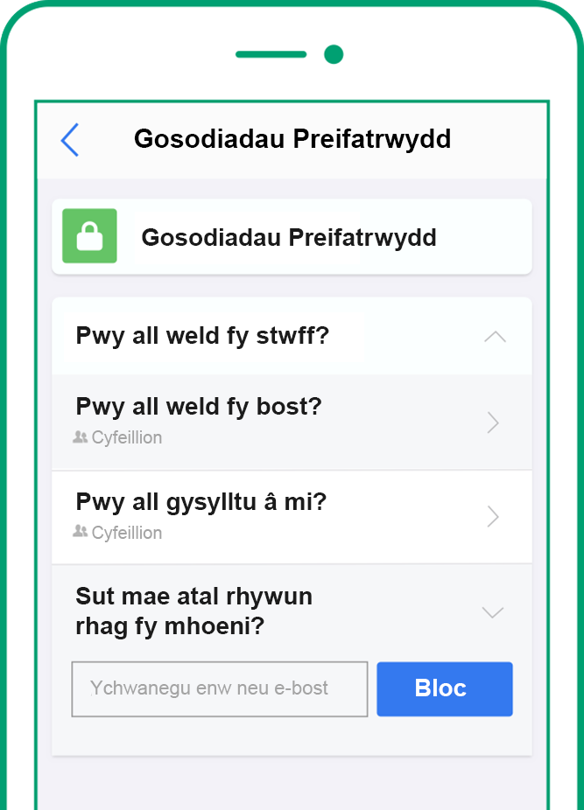
Y Cod Plant
Preifatrwydd
      1
Dylai gosodiad preifatrwydd plant fod wedi’i osod yn uchel yn awtomatig.
Notes:
Nodiadau athrawon
Mae gosodiadau preifatrwydd yn rheoli pwy gaiff weld eich negeseuon a phwy gaiff gysylltu â chi.

Slide 13
Y Cod Plant
Proffilio
Proffilio
      2
Proffilio yw pan fydd ap neu wefan yn olrhain gweithgaredd ar-lein y defnyddiwr, er enghraifft, beth rydych chi'n ei brynu neu'r fideos rydych chi'n hoffi eu gwylio.
Dylai proffilio fod wedi’i ddiffodd yn ddiofyn ar gyfrifon plant.
Notes:
Nodiadau athrawon
Gall hysbysiadau ap gael eu defnyddio i'ch annog i dreulio mwy o amser ar yr ap neu i hybu ymddygiad, fel prynu o fewn yr ap.

Slide 14
Y Cod Plant
Proffilio
Proffilio
Defnyddio data
      2
Proffilio yw pan fydd ap neu wefan yn olrhain gweithgaredd ar-lein y defnyddiwr, er enghraifft, beth rydych chi'n ei brynu neu'r fideos rydych chi'n hoffi eu gwylio.
Mae cwmnïau ar-lein yn defnyddio'r data hwn mewn llawer o ffyrdd, er enghraifft:
argymell pethau newydd i'w gwylio;
anfon hysbysiadau yn annog defnyddwyr i brynu pethau; a
dangos hysbysebion ar sail gweithgarwch ar-lein.
Dylai proffilio fod wedi’i ddiffodd yn ddiofyn ar gyfrifon plant.
Ddylai cwmnïau ddim proffilio plant oni bai bod gwir angen.
Dylai cwmnïau roi dewis i blant
a phobl ifanc o ran pa ddata maen nhw’n ei rannu, ac a hoffen nhw newid y proffilio yn ôl er mwyn derbyn hysbysiadau, hysbysebion neu argymhellion.
Notes:
Nodiadau athrawon
Gall hysbysiadau ap gael eu defnyddio i'ch annog i dreulio mwy o amser ar yr ap neu i hybu ymddygiad, fel prynu o fewn yr ap.

Slide 15
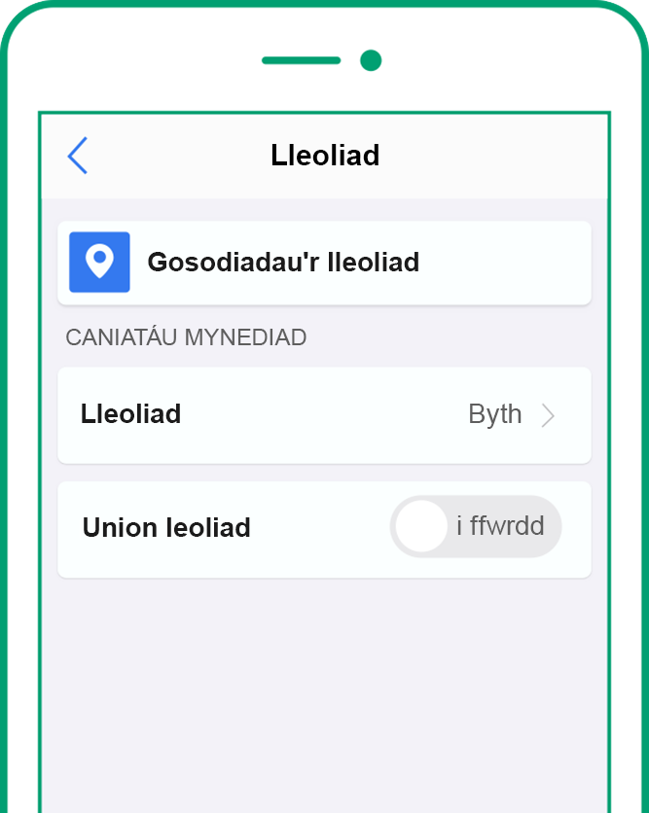
Y Cod Plant
Traciwr lleoliad
      3
Dylai traciwr lleoliad plant fod wedi’i ddiffodd yn awtomatig, oni bai bod gwir angen amdano.
Notes:
Nodiadau athrawon
Ddylai apiau ddim olrhain lleoliad plant a phobl ifanc.

Slide 16
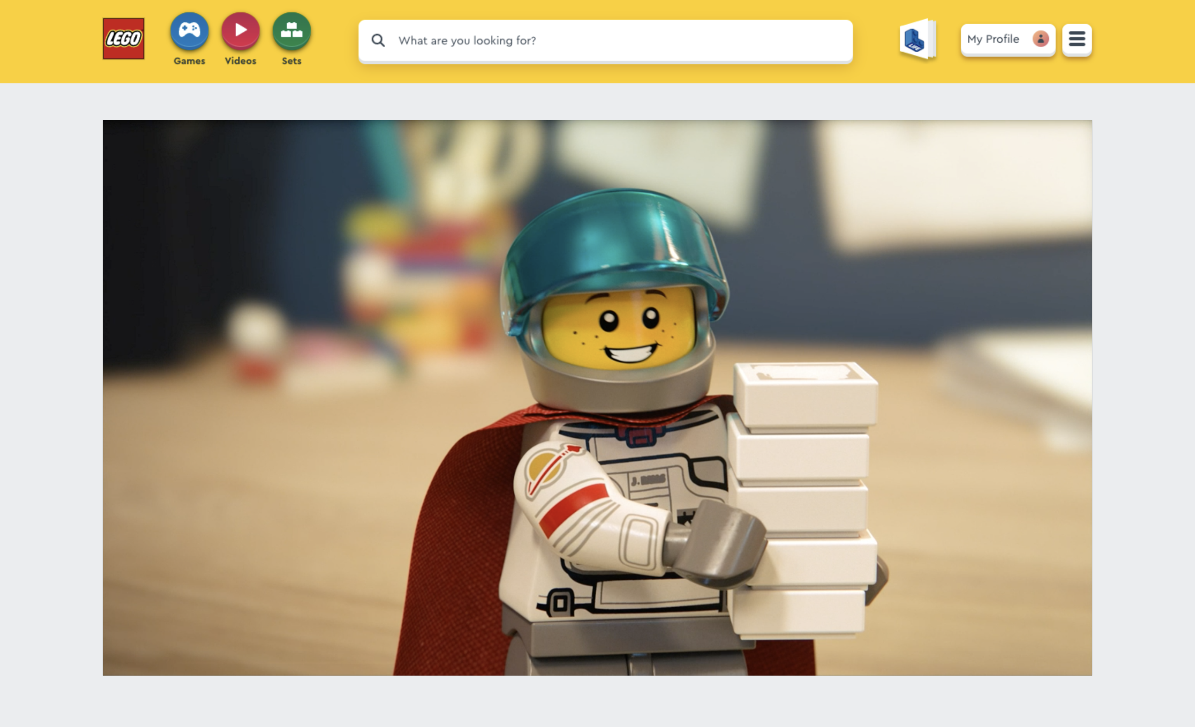
Y Cod Plant
Polisi preifatrwydd
www.lego.com/kids
      4
Dylai gwefannau, apiau a gemau esbonio sut bydd data personol plant yn cael ei ddefnyddio mewn iaith sy'n syml ac yn hawdd ei deall.
      !
Mae gwefan Lego yn defnyddio fideo hwyliog i esbonio beth sy'n digwydd i ddata personol plant pan fyddan nhw’n defnyddio'r wefan.
Yr enw ar hyn yw ‘polisi preifatrwydd’.
Notes:
Nodiadau athrawon
Mae rhai cwmnïau, megis Lego, wedi dewis creu fideos sy'n esbonio eu polisi preifatrwydd mewn iaith hawdd ei deall.

Slide 17
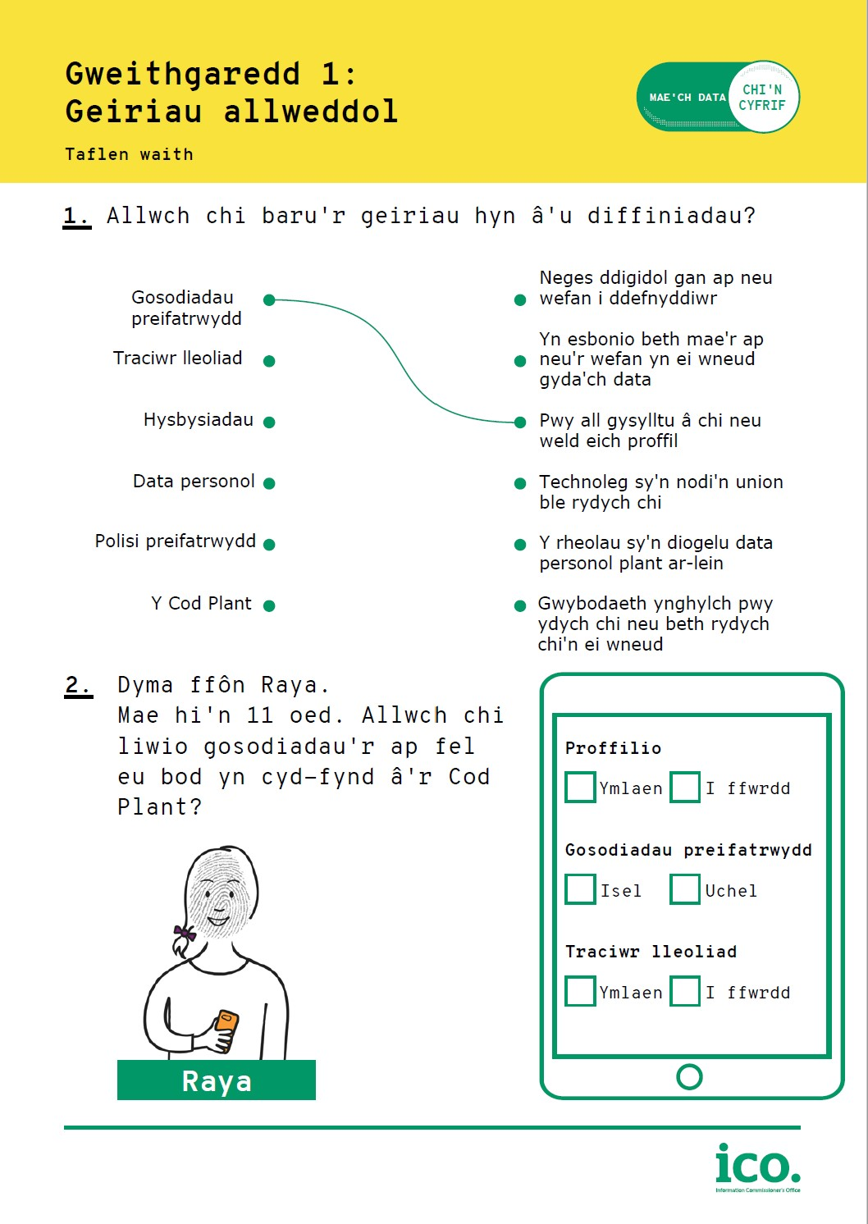
vv
Gweithgaredd 1:
Geiriau allweddol
Allwch chi baru’r geiriau hyn â’u diffiniadau?
Gweithiwch mewn parau i gwblhau'r daflen waith.
vv
Notes:
Taflen waith y Cod Plant
Mae’r disgyblion yn gweithio mewn parau i gwblhau'r daflen waith fer hon, gan atgyfnerthu’r eirfa allweddol a geir yn y sesiwn.
Dylai’r parau gyfnewid taflenni gwaith i farcio gwaith ei gilydd wrth i chithau siarad am yr atebion.

Slide 18
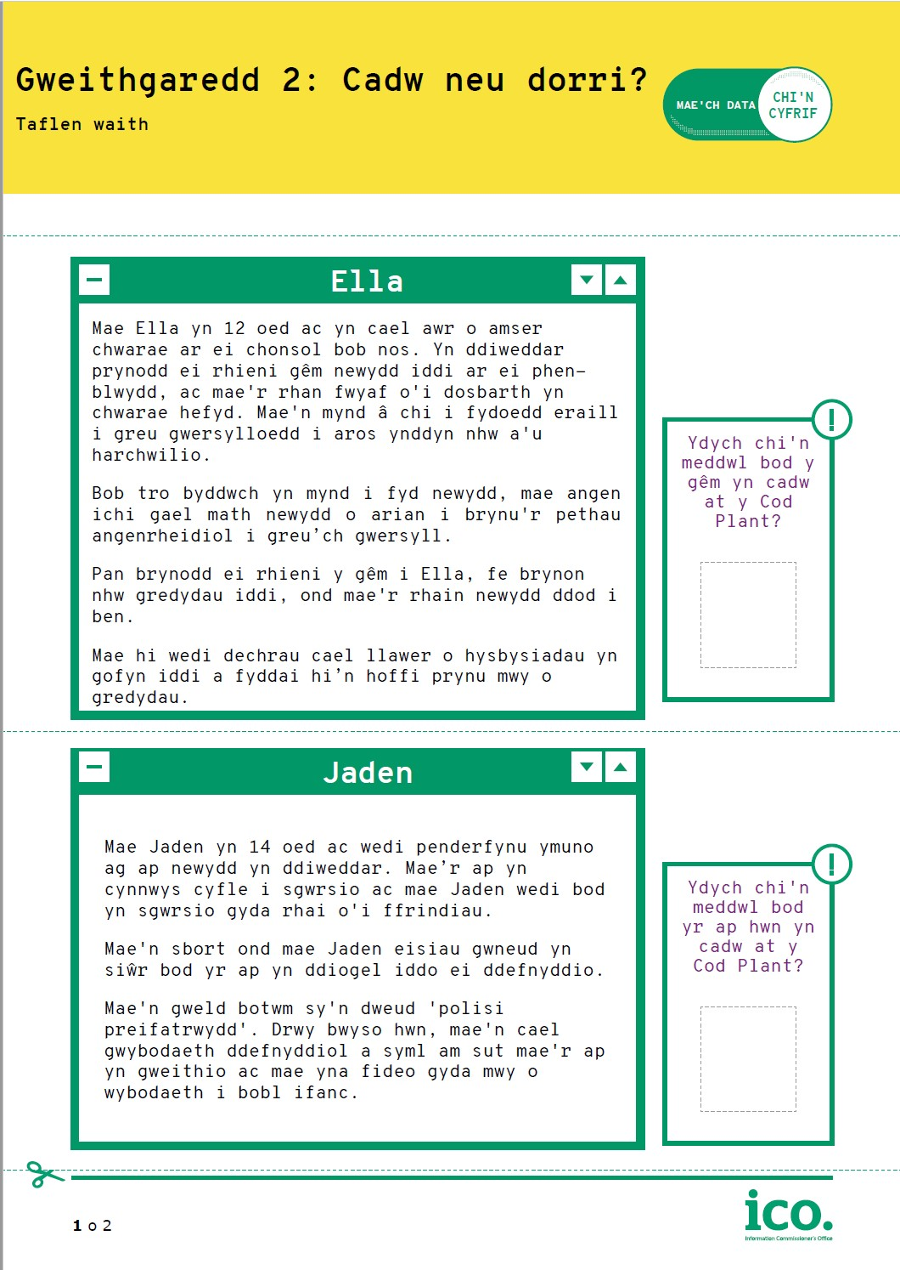
vv
Gweithgaredd 2:
Cadw’r cod neu ei dorri?
Mewn grwpiau bach, darllenwch y straeon a phenderfynwch a ydy'r ap neu'r gêm ym mhob stori yn cadw y cod neu’n torri y cod.
Defnyddiwch y sticeri tic a chroes i ddangos penderfyniad eich grŵp.
vv
Notes:
Gweithgaredd cadw’r cod
Rhannwch y dosbarth yn barau neu grwpiau bach. Dylech roi copïau o'r straeon i bob grŵp a thaflen gyda sticeri tic / croes i'w torri allan a'u gludo i'r straeon pan fyddan nhw wedi gwneud eu penderfyniad.
Peidiwch â dangos y sleid nesaf nes bod y dosbarth wedi gweithio drwy'r straeon.

Slide 19
vv
Gweithgaredd 2:
Cadw’r cod neu ei dorri?
Mewn grwpiau bach, darllenwch y straeon a phenderfynwch a ydy’r ap neu’r gêm ym mhob stori yn cadw y cod neu’n torri y cod.
Defnyddiwch y sticeri tic a chroes i ddangos penderfyniad eich grŵp.
Gweithgaredd 2: Atebion
Gêm Noah – Cadw’r cod
Ap Shareen – Torri’r cod
Gêm Ella – Torri’r cod
Ap Jaden – Cadw’r cod
      ?
Beth fyddech chi'n cynghori Shareen ac Ella i'w wneud yn eu sefyllfaoedd nhw?
      ?
Sut gallai ap Shareen a gêm Ella gael eu newid er mwyn peidio â thorri'r Cod Plant?
vv
Notes:
Gweithgaredd cadw’r cod - atebion
Siaradwch drwy'r atebion ar y sleid, gan sicrhau bod pob disgybl yn glir ynghylch pam mae pob stori’n cadw’r Cod neu'n torri’r Cod.
Gallwch ddefnyddio cwestiynau her, isod, i greu rhagor o drafod:
Mae gêm Noah yn cadw y Cod Plant am fod ei osodiadau preifatrwydd wedi'u gosod yn awtomatig ar uchel. Gofynnwch i'r disgyblion pam maen nhw’n credu ei bod hi'n bwysig bod cyfrifon plant a phobl ifanc yn cael eu gosod yn awtomatig ar lefel uchel? (Mae preifatrwydd uchel yn cyfyngu pwy sy'n gallu gweld eich proffil, gan gynnwys eich gwybodaeth bersonol e.e. pen-blwydd, enw, rhywedd. Mae hyn yn eich cadw'n fwy diogel ar-lein ac yn cadw eich data'n fwy preifat.)
Mae ap Shareen yn torri y Cod Plant. Ddylai’r ap ddim defnyddio lleoliad Shareen i hysbysebu pethau iddi. Dylai ei thracwr lleoliad fod wedi’i ddiffodd yn awtomatig. Gofynnwch i'r disgyblion egluro pam maen nhw’n credu bod y Cod Plant yn dweud y dylai traciwr lleoliadau fod wedi’i ddiffodd. (Mae eich lleoliad yn cyfrif fel 'data personol', ac felly ddylai cwmnïau ar-lein mo’i ddefnyddio heb eich caniatâd chi.)
Mae gêm Ella yn torri y Cod Plant gan na ddylai fod yn anfon ei hysbysiadau yn seiliedig ar broffilio ei chyfrif. Ddylai hi ddim cael ei rhoi dan bwysau i brynu mwy nac i ddefnyddio'r gêm yn fwy.
Mae ap Jaden yn cadw y Cod Plant gan fod ganddo bolisi preifatrwydd sydd wedi'i ysgrifennu mewn iaith syml sy'n hawdd ei ddeall. Pam mae’r disgyblion yn credu bod hyn yn bwysig? (Mae'n bwysig bod gan apiau a gwefannau sy'n cael eu defnyddio gan blant a phobl ifanc bolisïau preifatrwydd sydd wedi'u hysgrifennu mewn iaith syml, neu sydd â fideos, er mwyn i’r defnyddwyr ifanc ddeall beth sy'n digwydd i'w data personol pan fyddan nhw’n defnyddio’r llwyfan.)
Cwestiwn. Beth fyddech chi'n cynghori Shareen ac Ella i'w wneud yn eu sefyllfaoedd nhw?
Dylai Shareen ac Ella siarad ag oedolyn, rhiant neu ofalwr dibynadwy unwaith y byddan nhw wedi sylweddoli nad yw'r apiau maen nhw’n eu defnyddio yn cadw’r Cod Plant. Efallai y byddan nhw’n penderfynu rhoi'r gorau i ddefnyddio'r apiau'n gyfan gwbl, neu addasu'r gosodiadau fel nad ydyn nhw’n rhannu eu data lleoliad nac yn derbyn hysbysiadau mwyach. Efallai y bydd oedolion dibynadwy Shareen ac Ella yn penderfynu cysylltu â'r apiau a rhoi gwybod iddyn nhw nad ydyn nhw’n cadw’r Cod Plant. Os nad yw'r oedolion dibynadwy yn fodlon ar yr ymateb, gallan nhw gysylltu â'r ICO yn uniongyrchol a gwneud cwyn: https://ico.org.uk/global/contact-us/

Slide 20
Tocynnau gorffen
Ar eich tocynnau gorffen ysgrifennwch:
un peth rydych chi wedi'i ddysgu heddiw; ac
unrhyw gwestiynau sydd gennych o hyd.
Cofiwch: os oes gennych unrhyw bryderon ynghylch sut mae gwefan neu ap yn defnyddio’ch data, siaradwch â rhiant neu ofalwr. Gall eich rhiant neu’ch gofalwr gysylltu â'r wefan neu'r ap.
      !
Os nad yw’ch rhiant neu’ch gofalwr yn fodlon ar yr ymateb, gallan nhw gysylltu â'r ICO i gael help: https://cy.ico.org.uk/global/contact-us
Notes:
Y grŵp llawn
Fel grŵp llawn, rhannwch y tocynnau gorffen a gofynnwch i'r disgyblion ysgrifennu un peth maen nhw wedi'i ddysgu heddiw ac unrhyw gwestiynau sydd ganddyn nhw o hyd. Casglwch y tocynnau gorffen wrth i’r disgyblion adael yr ystafell ddosbarth ac ewch i'r afael ag unrhyw gwestiynau / materion yn nes ymlaen.
Os bydd amser yn caniatáu, gofynnwch i'r disgyblion rannu'r hyn maen nhw wedi'i ddysgu gyda'r dosbarth cyn iddyn nhw roi eu tocynnau gorffen i chi.
Atgoffwch y disgyblion y dylen nhw siarad â rhiant neu ofalwr os oes ganddyn nhw unrhyw bryderon ynghylch sut mae gwefan neu ap yn defnyddio’u data. Gall eu rhiant neu eu gofalwr gysylltu â'r wefan neu'r ap ynglŷn â'u pryderon, ac os nad ydyn nhw’n fodlon ar yr ymateb, fe allan nhw gysylltu â'r ICO i gael cymorth: https://ico.org.uk/global/contact-us/
Bawd i fyny, bawd i lawr
Os bydd amser yn caniatáu, ewch yn ôl at y deilliannau dysgu a gofyn i’r dosbarth ddangos 'bawd i fyny, bawd i lawr’ ar gyfer pob un er mwyn asesu pa mor gyffyrddus mae'r dosbarth yn teimlo gyda phob deilliant ar ddiwedd y wers.

Slide 21

Help a chefnogaeth
vv
vv
Os oes gennych chi unrhyw gwestiynau neu bryderon am y pwnc hwn:
siaradwch â'ch rhiant neu’ch gofalwr amdano;
sgwrsiwch gydag athro, athrawes neu aelod o staff yr ysgol; neu
edrychwch ar y gwefannau hyn:
    cy.ico.org.uk
    nspcc.org.uk
    thinkuknow.co.uk
vv
Notes:
Cofiwch anfon ffeithlun y Cod Plant adref at y rhieni, er mwyn annog y disgyblion i barhau i drafod gartref.

